Slide 1
Le potenze del binomio e il Triangolo di Tartaglia

Slide 2
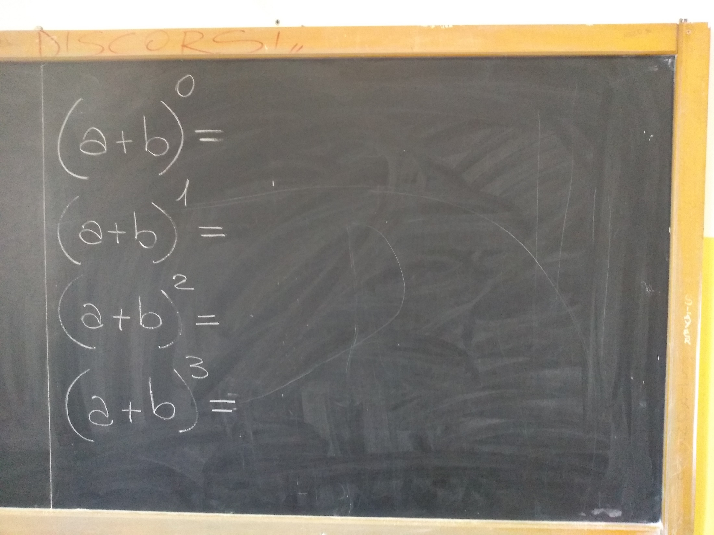

Slide 3
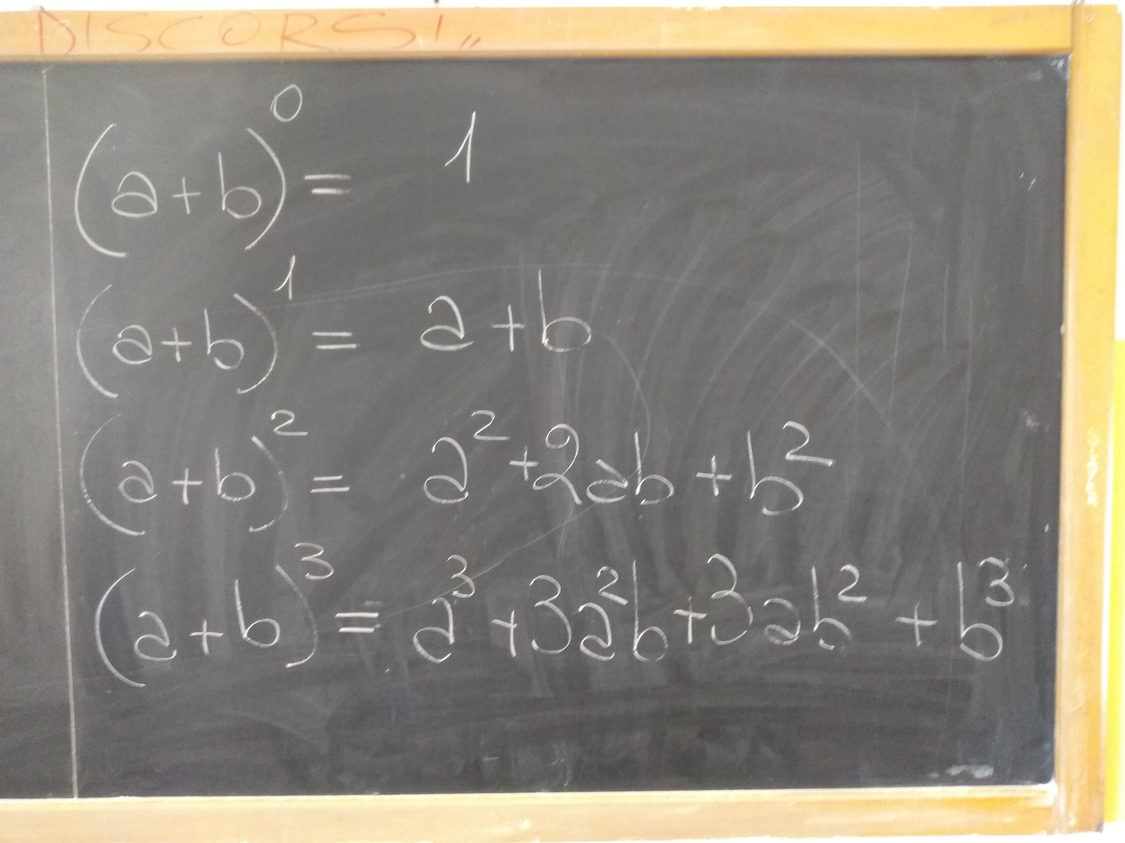

Slide 4
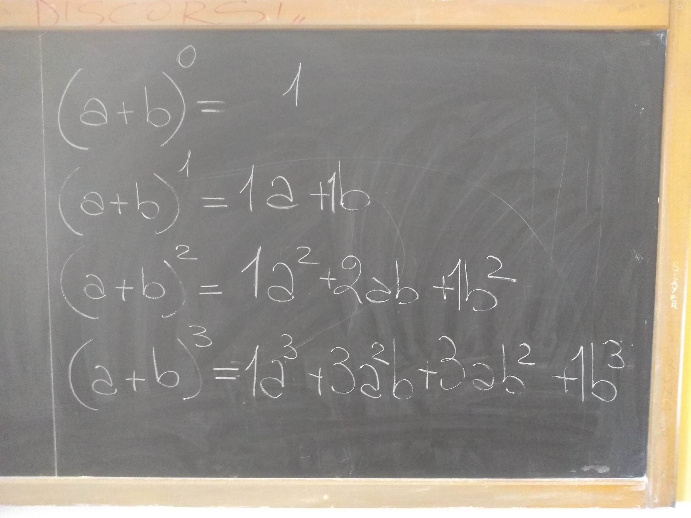

Slide 5
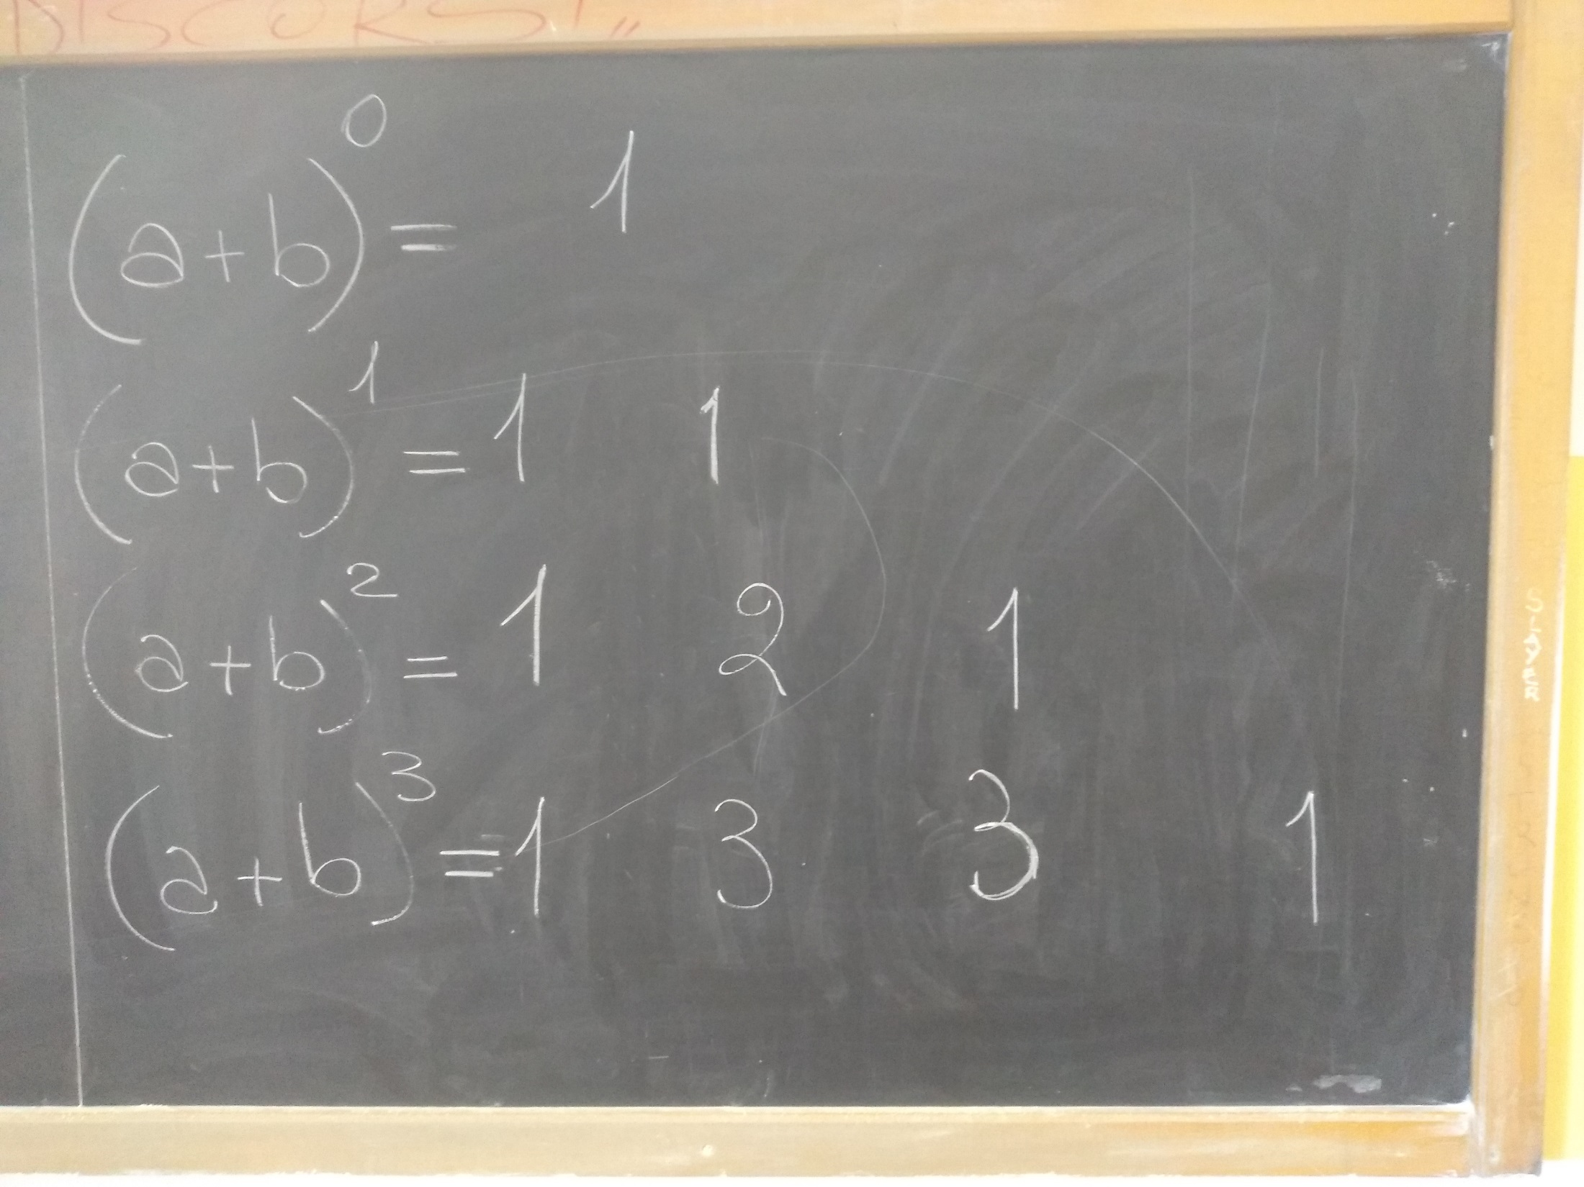

Slide 6
Domanda
Come si può giustificare, ragionando sulle potenze del binomio, la modalità di costruzione della riga successiva a una riga nota?

Slide 7
Risposta attesa
La seconda riga si compone di due 1, il primo è il coefficiente della a, il secondo il coefficiente della b.
Nel passaggio alla terza riga, risultato del prodotto (a + b)(a + b), il secondo termine ab si ottiene in due modi distinti: moltiplicando la a della prima parentesi per la b della seconda o la b della prima parentesi per la a della seconda.
Dunque:
1 + 1 = 2

Slide 8
Risposta attesa
La terza riga inizia con un 1 e un 2, il primo è il coefficiente di a², il secondo il coefficiente di ab.
Nel passaggio alla quarta riga, risultato del prodotto (a² + 2ab + b²)(a + b), il secondo termine a²b si ottiene in due modi distinti: moltiplicando la a² della prima parentesi per la b della seconda o il 2ab della prima parentesi per la a della seconda.
Dunque:
1 + 2 = 3

Slide 9
Risposta attesa
La terza riga prosegue con un 2 e un 1, il primo è il coefficiente di ab, il secondo il coefficiente di b².
Nel passaggio alla quarta riga, risultato del prodotto (a² + 2ab + b²)(a + b), il terzo termine ab² si ottiene in due modi distinti: moltiplicando il 2ab della prima parentesi per la b della seconda o la b² della prima parentesi per la a della seconda.
Dunque:
2 + 1 = 3

Slide 10
Vale anche la pena di sottolineare che:
Livello | Numero degli elementi | Somma degli elementi
1 | 1 | 1 = 2⁰
2 | 2 | 2 = 2¹
3 | 3 | 4 = 2²
4 | 4 | 8 = 2³
5 | 5 | 16 = 2⁴
e che quindi:
il numero degli elementi di ciascun livello fornisce la successione dei numeri naturali
- la somma dei numeri dell’n-esimo livello è 2^{n – 1}

Slide 11
E se si volessero calcolare le potenze del trinomio?

Slide 12
Il Tetraedro di Tartaglia e le potenze del trinomio

Slide 13
Il vertice del tetraedro sarà occupato dal numero 1. Per poter costruire i coefficienti del secondo livello, dobbiamo immaginare l’1 iniziale immerso in una tassellazione del piano costituita di zeri, al modo seguente:

Slide 14
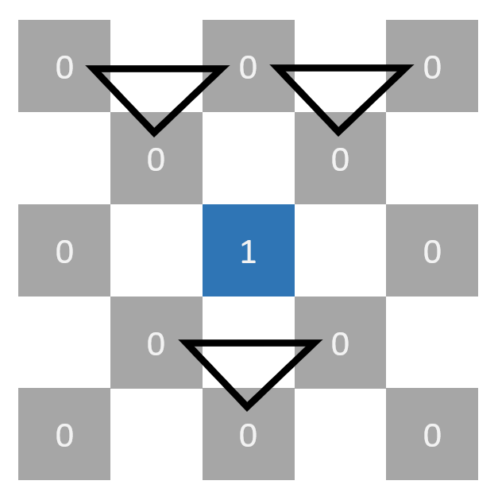
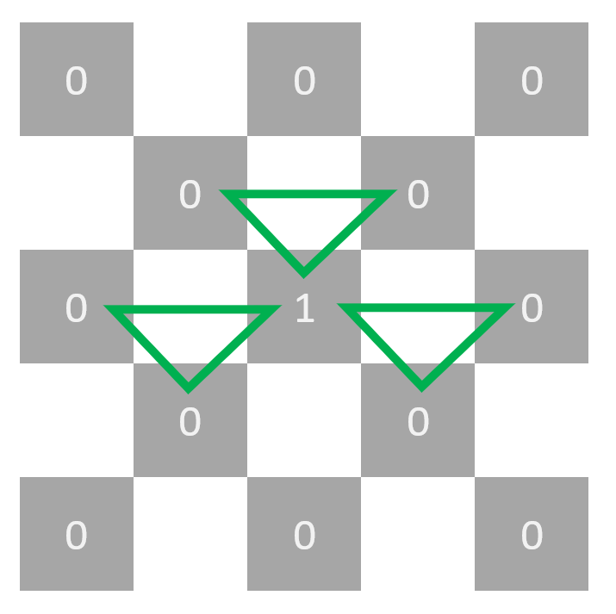
e sommare gli elementi dei "triangolini" con il vertice in basso evidenziati in figura.

Slide 15
Si ottiene così il secondo livello del tetraedro che contiene tre elementi.
Si osserva che il numero 3 è il secondo numero triangolare.

Slide 16
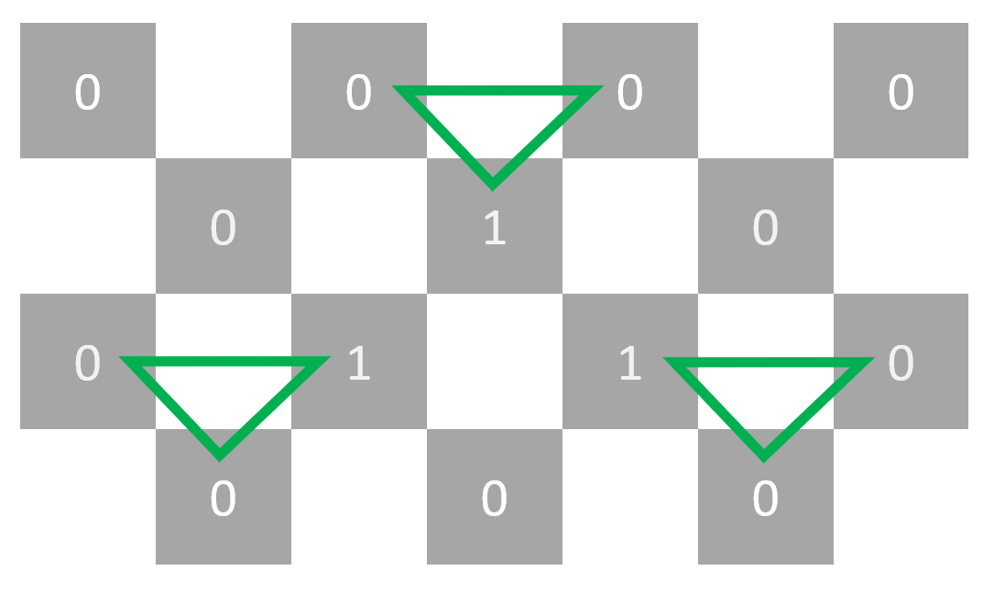
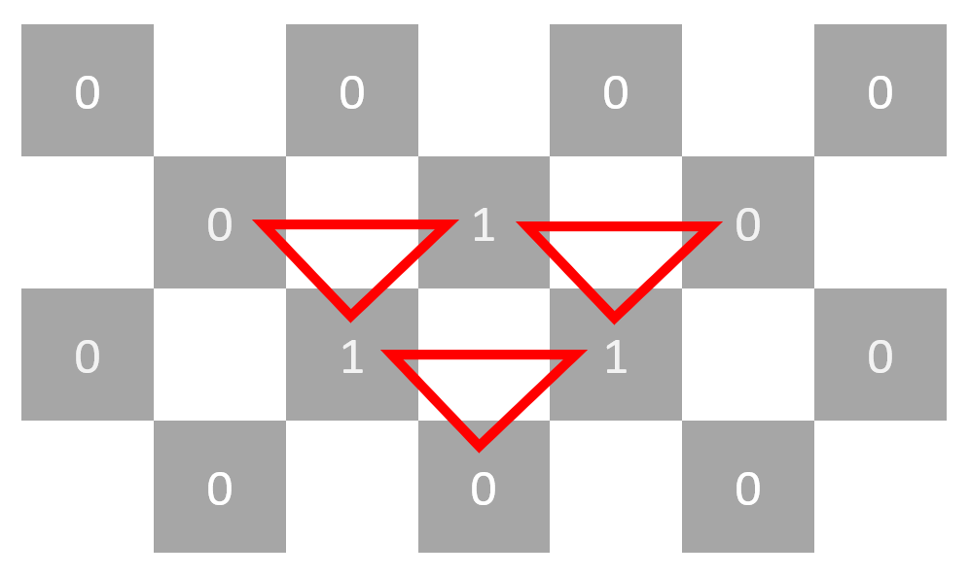
Procedendo con la stessa strategia,
si ottiene il terzo livello del tetraedro:

Slide 17
dove è facile riconoscere che gli elementi diversi da zero si dispongono a formare il numero triangolare 6 e che ciascun lato del triangolo che costituisce il terzo livello del tetraedro si compone dei numeri 1 2 1 che compongono il terzo livello del Triangolo di Tartaglia.

Slide 18
In modo analogo si ottiene il quarto livello:
Si osserva che gli elementi diversi da zero del quarto livello sono disposti a formare il numero triangolare 10 e che ciascun lato del triangolo che costituisce il quarto livello del tetraedro si compone dei numeri 1 3 3 1 che compongono il quarto livello del Triangolo di Tartaglia.

Slide 19
Il quinto livello risulta così costituito:
Si osserva che gli elementi diversi da zero del quinto livello sono disposti a formare il numero triangolare 15 e che ciascun lato del triangolo che costituisce il quinto livello del tetraedro si compone dei numeri 1 4 6 4 1 che compongono il quinto livello del Triangolo di Tartaglia.

Slide 20
Indicate con a, b, c le tre semirette non complanari che delimitano il tetraedro, facciamo corrispondere al vertice della figura il numero 1 e disponiamo gli altri livelli numerici individuati al modo seguente:

Slide 21
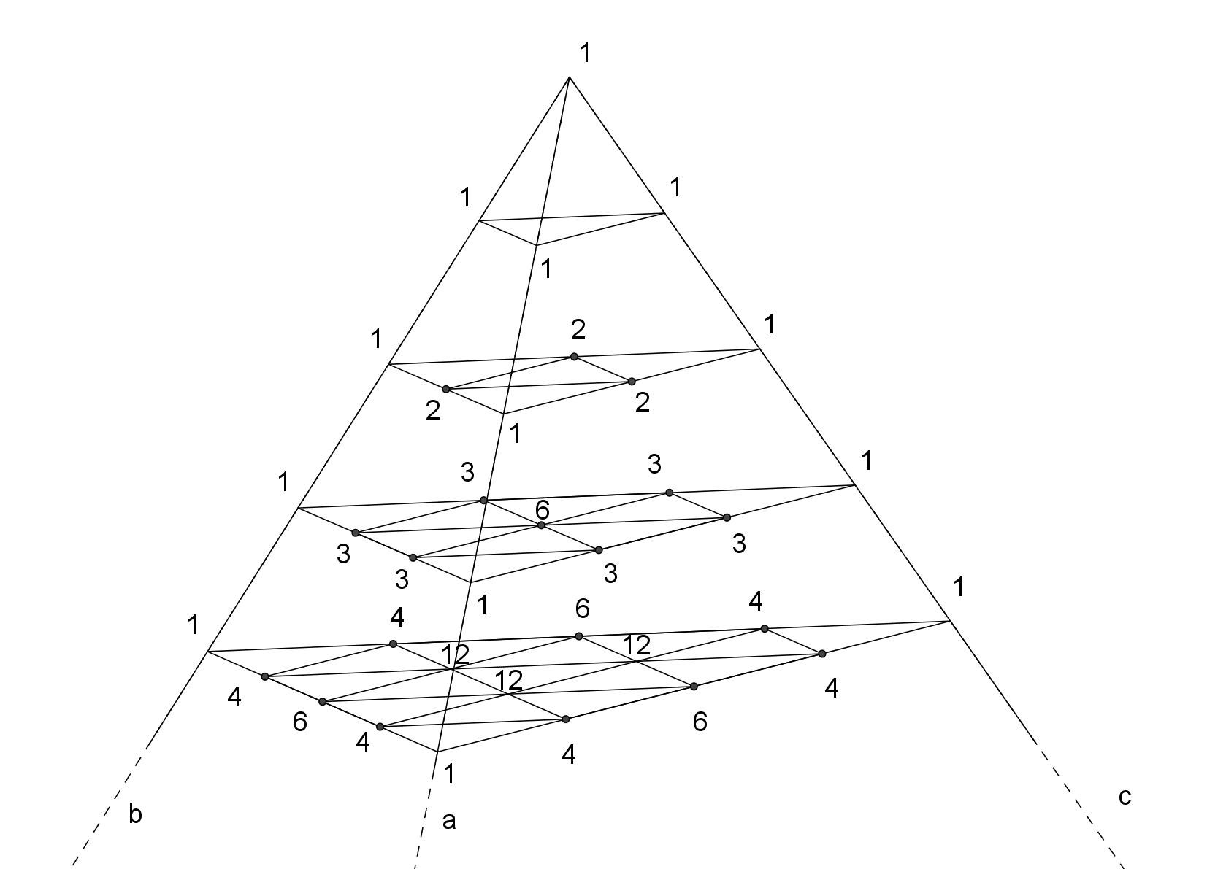

Slide 22
La seguente tabella permette di osservare che:
il numero degli elementi diversi da zero di ciascun livello fornisce la successione dei numeri triangolari
la somma dei numeri dell’n-esimo livello è 3^{n – 1}.

Slide 23
Sappiamo che lo sviluppo del quadrato del trinomio è:
(a + b + c)² = a² + b² + c² + 2ab + 2ac + 2bc
in accordo con i numeri che compongono il terzo livello del Tetraedro di Tartaglia.

Slide 24
Per determinare lo sviluppo di (a + b + c)³ si considerano i numeri appartenenti al quarto livello. I coefficienti 1 competono ai termini a³, b³, c³, i 3 che si trovano sul segmento che unisce le semirette a e b sono i coefficienti dei termini a²b e ab², i 3 che si trovano sul segmento che unisce le semirette b e c sono i coefficienti dei termini b²c bc², i 3 che si trovano sul segmento che unisce le semirette a e c sono i coefficienti dei termini a²c e ac² e il numero centrale 6 è il coefficiente del termine abc.

Slide 25
Si avrà dunque:
(a + b + c)³ = a³ + 3a²b + 3ab² + b³ + 3b²c + 3bc² + c³ + 3ac² + 3a²c + 6abc

Slide 26
Per determinare lo sviluppo di (a + b + c)⁴ si considerano i numeri appartenenti al quinto livello. I coefficienti 1 competono ai termini a⁴, b⁴, c⁴, i tre numeri che si trovano sul segmento che unisce le semirette a e b sono i coefficienti dei termini che contengono le sole lettere a e b, i tre numeri che si trovano sul segmento che unisce le semirette b e c sono i coefficienti dei termini che contengono le sole lettere b e c, i tre numeri che si trovano sul segmento che unisce le semirette a e c sono i coefficienti dei termini che contengono le sole lettere a e c e i tre numeri centrali sono i coefficienti dei termini che contengono a, b e c.

Slide 27
Si avrà dunque:
(a + b + c)⁴ = a⁴ + 4a³b + 6a²b² + 4ab³ + b⁴ + 4b³c + 6b²c² + 4bc³ + c⁴ + 4ac³ +
+ 6a²c² + 4a³c + 12a²bc + 12ab²c + 12abc².

Slide 28
L’Ipertetraedro di Tartaglia e le potenze del quadrinomio

Slide 29
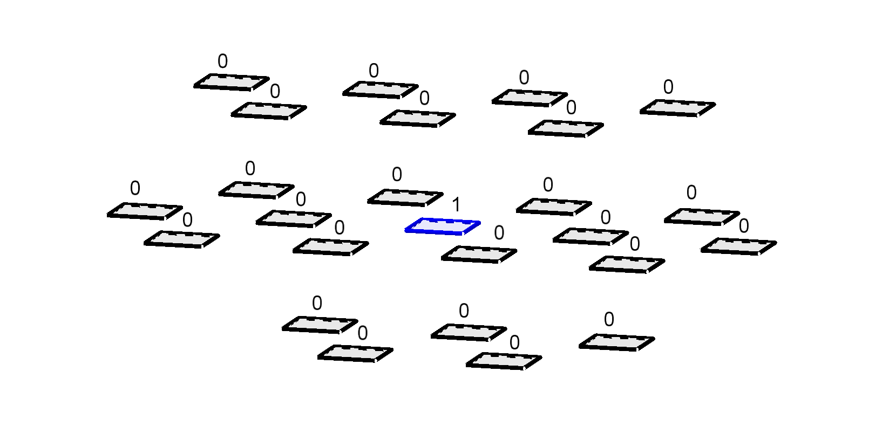
Il vertice dell’ipertetraedro sarà occupato dal numero 1. Per poter costruire i coefficienti del secondo livello, dobbiamo immaginare l’1 iniziale immerso in una tassellazione dello spazio costituita di zeri, al modo seguente:

Slide 30
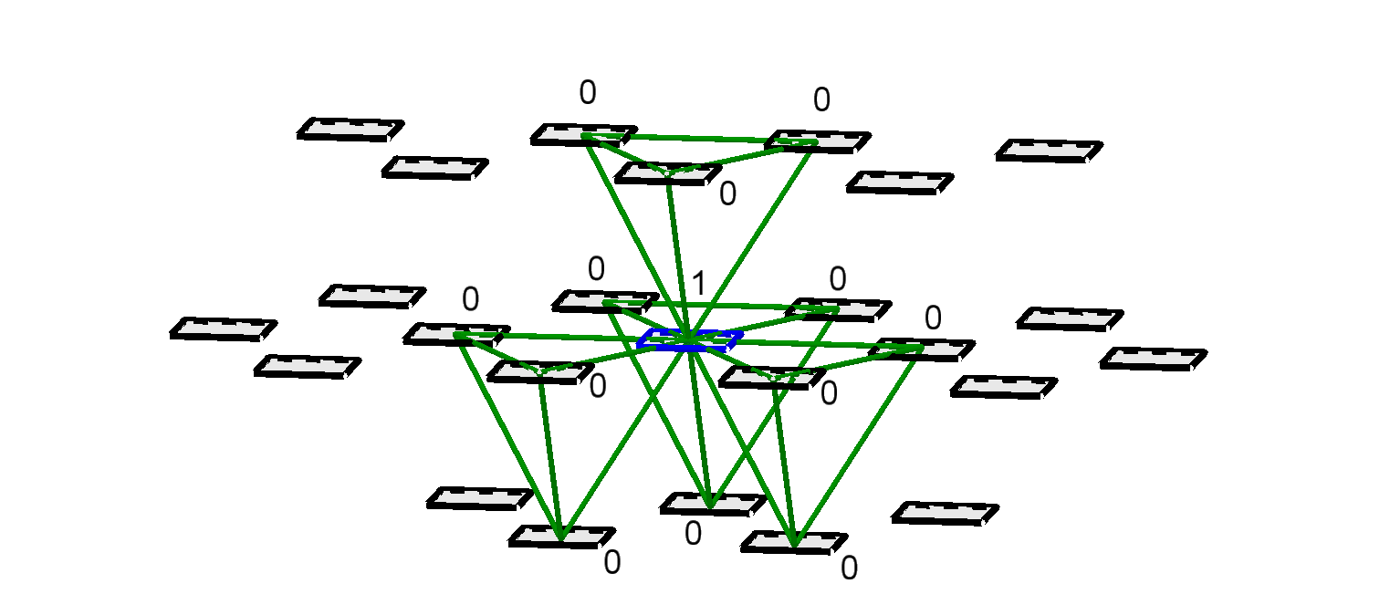
e sommare gli elementi dei "tetraedrini" con il vertice rivolto verso il basso in modo analogo a quanto fatto per i triangolini nel caso precedente.

Slide 31
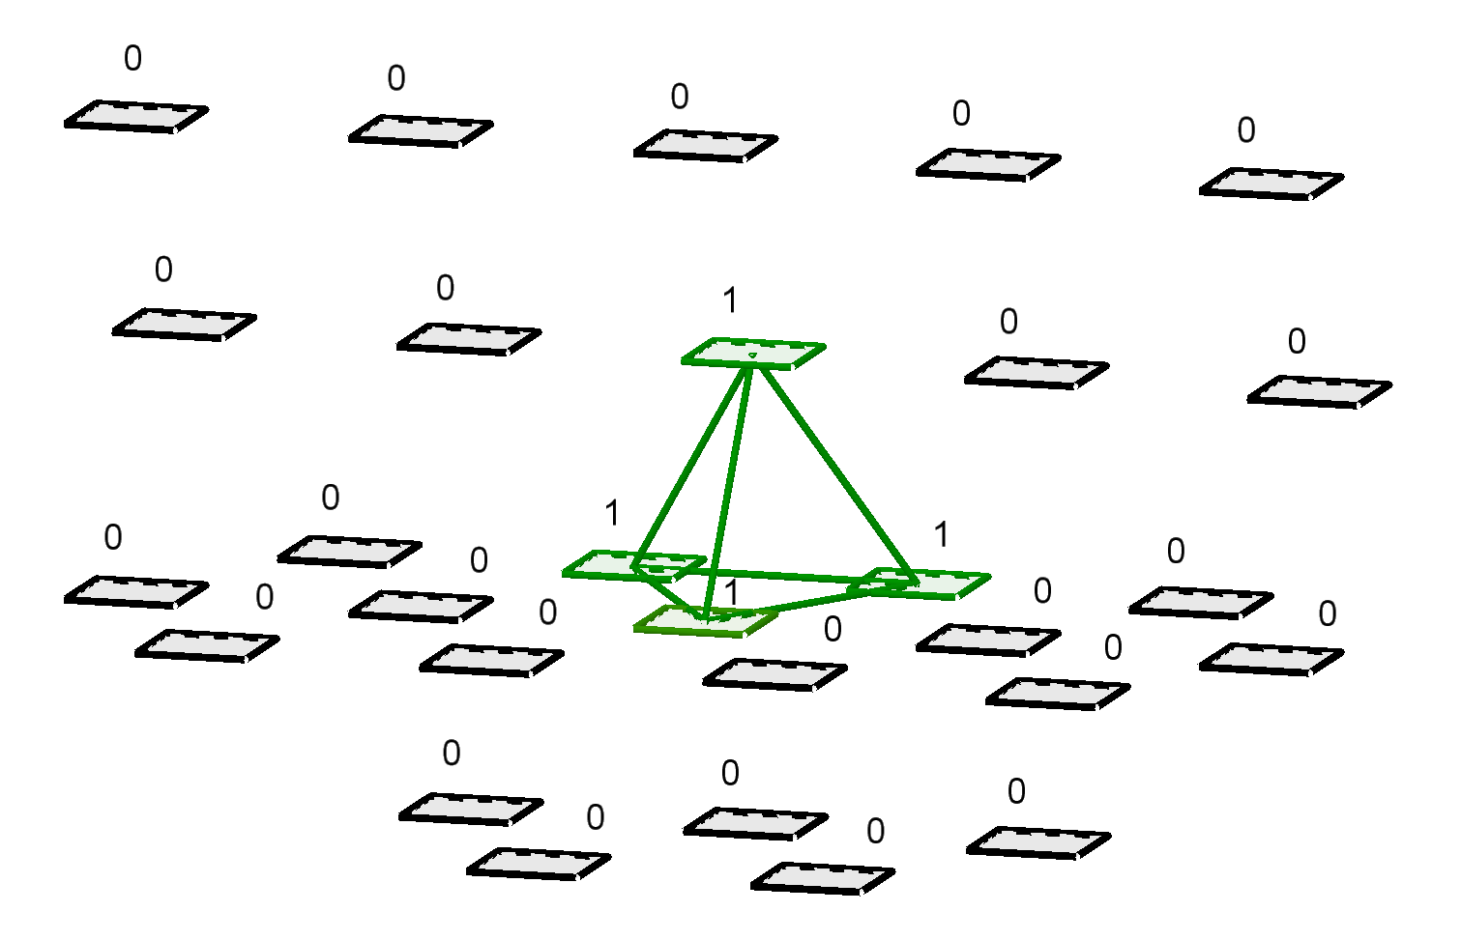
Si ottiene così il secondo livello dell’ipertetraedro che contiene quattro elementi.
Si osserva che il 4 è il secondo numero tetraedrico.

Slide 32
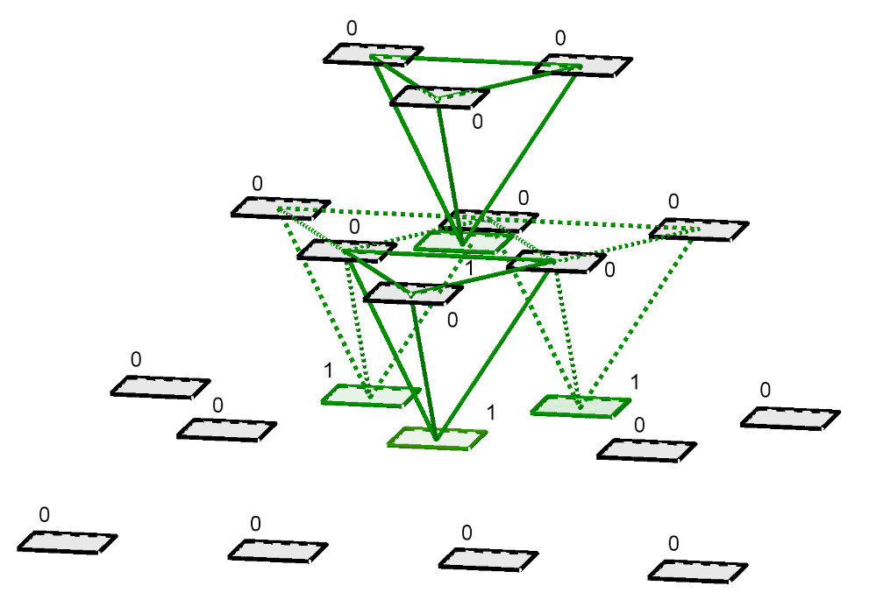
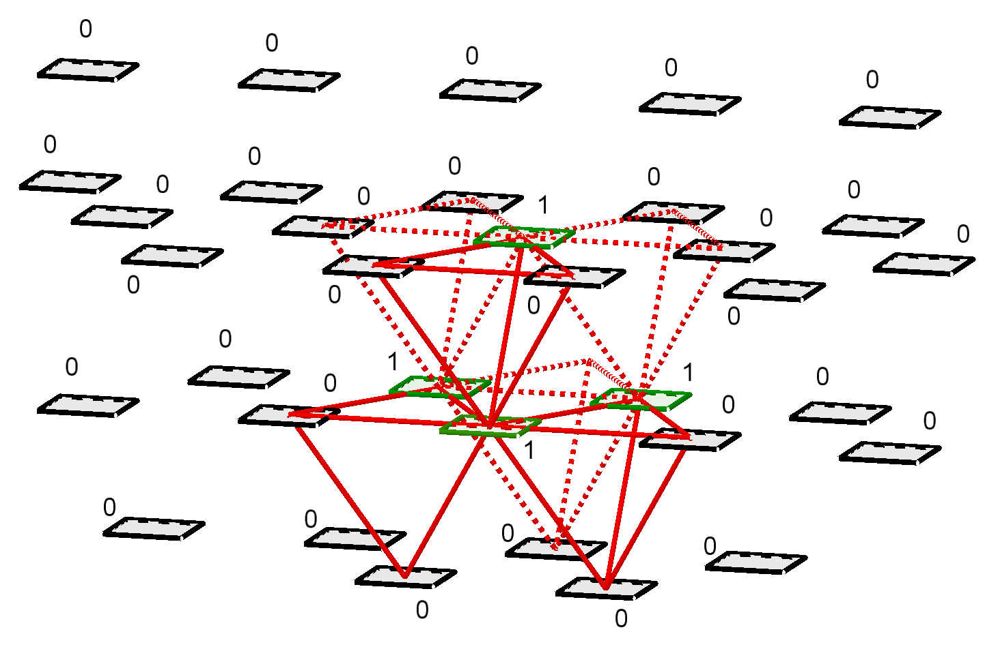
Procedendo con la stessa strategia,
si ottiene il terzo livello dell’ipertetraedro:

Slide 33
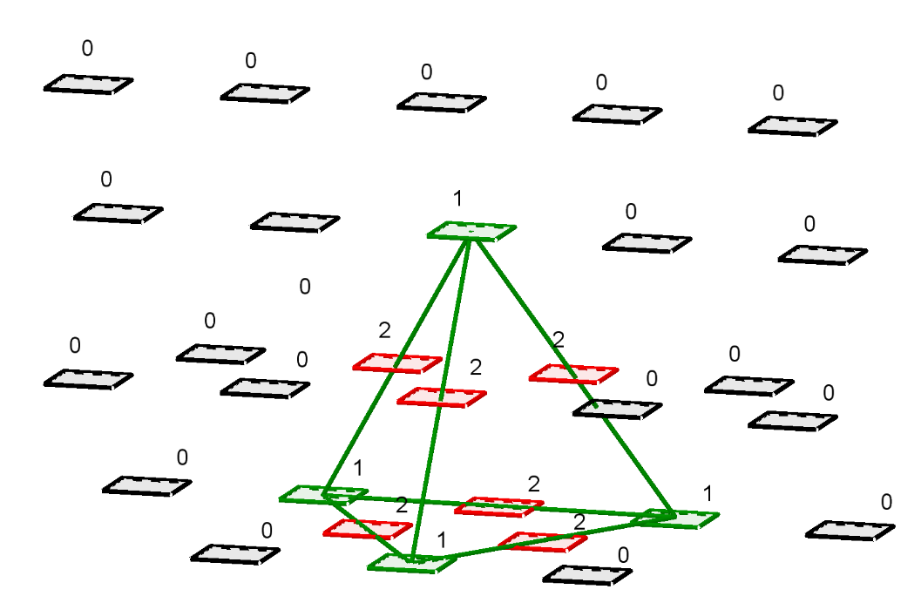
Il terzo livello dell’ipertetraedro sarà dunque composto da dieci elementi, quattro 1 e sei 2.

Slide 34
Si osserva che 10 è il terzo numero tetraedrico, che su ciascuna faccia i numeri dell’ipertetraedro si dispongono nella forma di un numero triangolare e che ciascuno spigolo del tetraedro che costituisce il terzo livello dell’ipertetraedro si compone dei numeri 1 2 1 che compongono il terzo livello del Triangolo di Tartaglia.

Slide 35
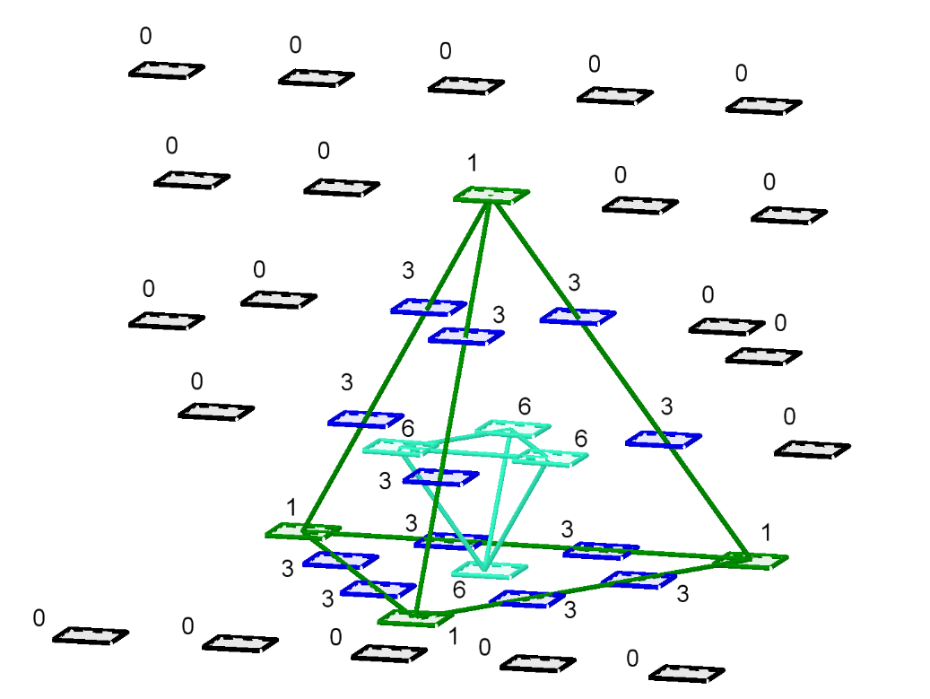
Lavorando allo stesso modo sarà possibile determinare il quarto livello dell’ipertetraedro composto da venti elementi, quattro 1, dodici 3 e quattro 6.

Slide 36
Si osserva che il 20 è il quarto numero tetraedrico, che su ciascuna faccia i numeri dell’ipertetraedro si dispongono nella forma di un numero triangolare e che ciascuno spigolo del tetraedro che costituisce il quarto livello dell’ipertetraedro si compone dei numeri 1 3 3 1 che compongono il quarto livello del Triangolo di Tartaglia.

Slide 37
Indicate con a, b, c, d le quattro semirette non appartenenti allo stesso spazio che delimitano l’ipertetraedro, al vertice della figura si farà corrispondere il numero 1. Gli altri livelli numerici individuati si disporranno, in maniera analoga a quanto fatto per il Tetraedro di Tartaglia, ″impilando″ i diversi tetraedri ottenuti in uno spazio a quattro dimensioni.

Slide 38
La seguente tabella permette di osservare che:
il numero degli elementi diversi da zero di ciascun livello fornisce la successione dei numeri tetraedrici
la somma dei numeri dell’n-esimo livello è 4^{n – 1}.

Slide 39
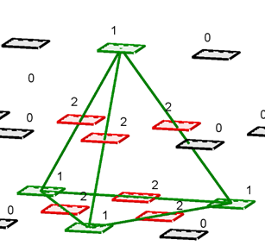
Lo sviluppo del quadrato del quadrinomio è:
(a + b + c + d)² = a² + b² + c² + d² + 2ab + 2ac + 2ad + 2bc + 2bd + 2cd
in accordo con i numeri che compongono
il terzo livello dell’Ipertetraedro di Tartaglia.

Slide 40
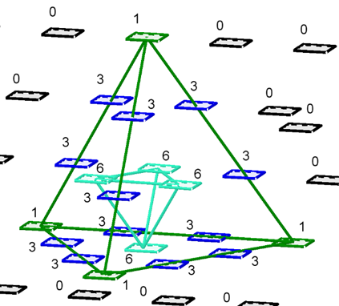
Per determinare lo sviluppo di (a + b + c + d)³ si considerano i numeri appartenenti al quarto livello. I coefficienti 1 competono ai termini a³, b³, c³, d³.

Slide 41
I 3 che si trovano sul segmento che unisce le semirette a e b sono i coefficienti dei termini a²b e ab² e così via…

Slide 42
I 6 che si trovano al centro sono i coefficienti dei termini abc, acd, bcd, abd.

Slide 43
Si avrà dunque (a + b + c + d)³ = a³ + b³ + c³ + d³ + 3a²b + 3a²c + 3a²d + 3ab² + 3b²c + 3b²d + 3ac² + 3bc² + 3dc² + 3d²a + 3bd² + 3cd² + 6abc + 6acd + 6bcd + 6abd

Slide 44
Quanti sono i termini dello sviluppo della potenza di un polinomio?

Slide 45
